Slide 1
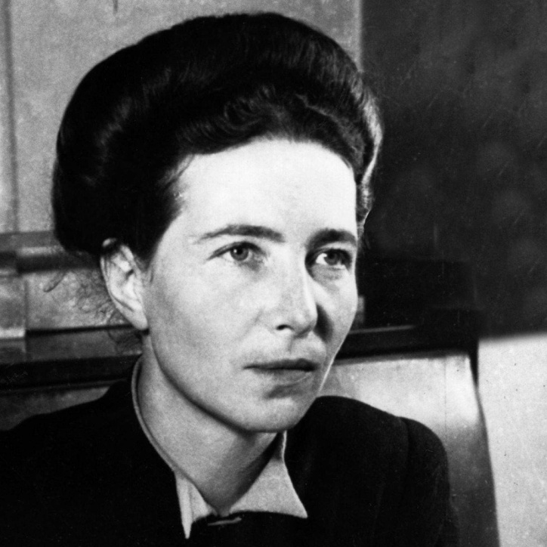
Origini della teoria gender
“Donna non si nasce, lo si diventa. Nessun destino biologico, psichico, economico definisce l’aspetto che riveste in seno alla società la femmina dell’uomo: è l’insieme della storia e della civiltà a elaborare quel prodotto intermedio tra il maschio e il castrato che chiamiamo donna”.
(Simone de Beauvoir. Parigi, 9 gennaio 1908 – Parigi, 14 aprile 1986 )
Prof. Francesco Cannizzaro – Specialista in Pedagogia, Bioetica e Sessuologia

Slide 2
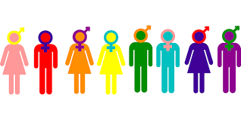
Origini della teoria gender
Alcune premesse:
La teoria Gender rappresenta il punto di arrivo di un lungo e complesso processo di rivoluzione culturale che ha radici multidisciplinari e remote.
La teoria Gender non ha sviluppato un suo pensiero originale ma ha piuttosto messo insieme e rielaborato pezzi ideologici del passato risalenti al pensiero marxista e psicanalista, e alla rivoluzione femminista, sessuale e culturale degli anni 50-70.
Una tappa decisiva di tale processo è rappresentata dalla “Quarta Conferenza Internazionale sulle Donne” dell’ONU di Pechino del 1995. Da Pechino in avanti, la “prospettiva di genere” si è affermata, infatti, con norma politica globale ed entrata nelle agende di tutti i principali programmi politici.
Un ruolo chiave in tale processo di manipolazione e imposizione culturale è svolto dalle potenti lobbies LGBT e dall’altrettanto influenti Organizzazione Non Governative (ONG) presenti presso le principali istituzioni europee.

Slide 3
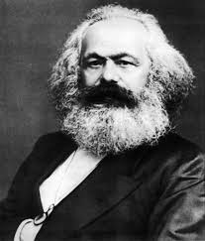
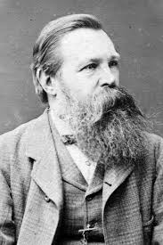
Origini della teoria gender
I “padri fondatori”: Marx ed Engels (1)
Le premesse teoriche di quella che poi sarebbe stata chiamata “teoria di genere” risalgono all’ideologia socialista e, in particolare, alle idee espresse da Friedrich Engels (1820-1895) nella sua opera pubblicata nel 1884, L’origine della famiglia, della proprietà privata e dello Stato, nella quale il filosofo tedesco parla della prevaricazione sulla donna come la massima espressione della lotta di classe nella sua forma originaria.
Per Marx la realtà dell’universo è materia in movimento, mossa da una perenne evoluzione dialettica e la morale e la famiglia sono “sovrastrutture” dei rapporti economici,
Secondo tale visione, la donna costituisce la prima forma di proprietà privata e l’oppressione delle donne da parte degli uomini è la prima oppressione di classe.
Basandosi sulle teorie pseudo-scientifiche dell’etnologo inglese Lewis Henry Morgan (1818-1881), Engels sostiene che nella storia si è passati, da un sistema matriarcale originario ad un sistema patriarcale, che ha alienato la donna dai suoi diritti trasformandola in una serva dell’uomo, obbligata come è a maternità ripetute, lavori domestici ed emarginazione sociale
Karl Marx
Friedrich Engels

Slide 4

Origini della teoria gender
I “padri fondatori”: Marx ed Engels (2)
Il comunismo permetterà il superamento di tale situazione di asservimento della donna mediante la sua “liberazione” dalla schiavitù familiare, materna e domestica. Tutto ciò avverrà, da un lato, tramite la distruzione della famiglia naturale e dell’istituzione del matrimonio considerata una gabbia insopportabile per la donna, dall’altro attraverso l’affermazione dell’amore libero e dell’uguaglianza totale tra i sessi.
Nella nuova dialettica di ispirazione marxista, le donne sostituiranno, dunque, i proletari riappropriandosi del proprio corpo, attraverso il controllo della loro fecondità e l’utilizzo delle nuove tecniche biomediche. Lo scopo finale di tale rivoluzione non è solamente l’abolizione dei privilegi dell’uomo quanto la soppressione totale di qualsiasi distinzione tra le classi.
Tale processo si potrà dire compiuto solamente nel momento in cui saranno abolite tutte le differenze tra uomini e donne e in cui non avrà più alcun senso parlare di famiglia, matrimonio, madre, padre e così via, in quanto termini che rievocano una realtà storica oramai superata in contrasto con la visione distruttrice di tale ideologia.

Slide 5
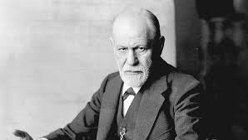
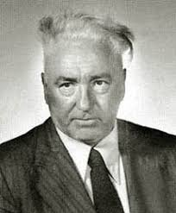
Origini della teoria gender
La psicanalisi e il “marx-freudismo”
Per Freud l’unica realtà è “l’inconscio”, che coincide con l’istinto sessuale e che occorre “liberare” dalla morale.
L’incontro tra marxismo e freudismo costituisce una miscela incendiaria per distruggere la morale cattolica e tradizionale, incarnata dall’istituto famigliare.
Il primo tentativo coerente di una sintesi tra marxismo e freudismo, cioè di una psicanalisi rivoluzionaria, venne tentato negli anni Trenta del Novecento dallo psicanalista austriaco Wilhelm Reich (1897-1957).
Egli associò la pulsione sessuale o libido, nella quale Freud vedeva una forza psicologica astratta, con un flusso concreto di energia attraverso l’organismo fisico, l’assoluta e illimitata libertà sessuale, l’uomo si libererà dalla nevrosi. «Con lo scioglimento del crampo della muscolatura genitale – scrive Reich – scompare l’idea di Dio».
Sigmund Freud
Wilhelm Reich

Slide 6

Origini della teoria gender
Dalla Rivoluzione di Ottobre al ’68
Marx aveva affermato che il compito dei filosofi non è quello di “conoscere” il mondo, ma di trasformarlo. Sotto questo aspetto la Rivoluzione russa del 1917 fu un “evento filosofico” che avrebbe cambiato profondamente la storia del Novecento.
Fin dagli anni Venti i comunisti al potere cercarono di attuare, e soprattutto di diffondere nel mondo, la loro ideologia ugualitaria anti-familiare. Essi introdussero immediatamente il divorzio e, per la prima volta nella storia, l’aborto (1 dicembre 1917).
La “Scuola di Francoforte” (1922) costituì il “laboratorio ideologico” della cosiddetta “controcultura” del Sessantotto fornendo le idee necessarie a compiere una rivoluzione culturale che trovò la sua applicazione pratica nel significativo slogan sex drugs and rock&roll.

Slide 7
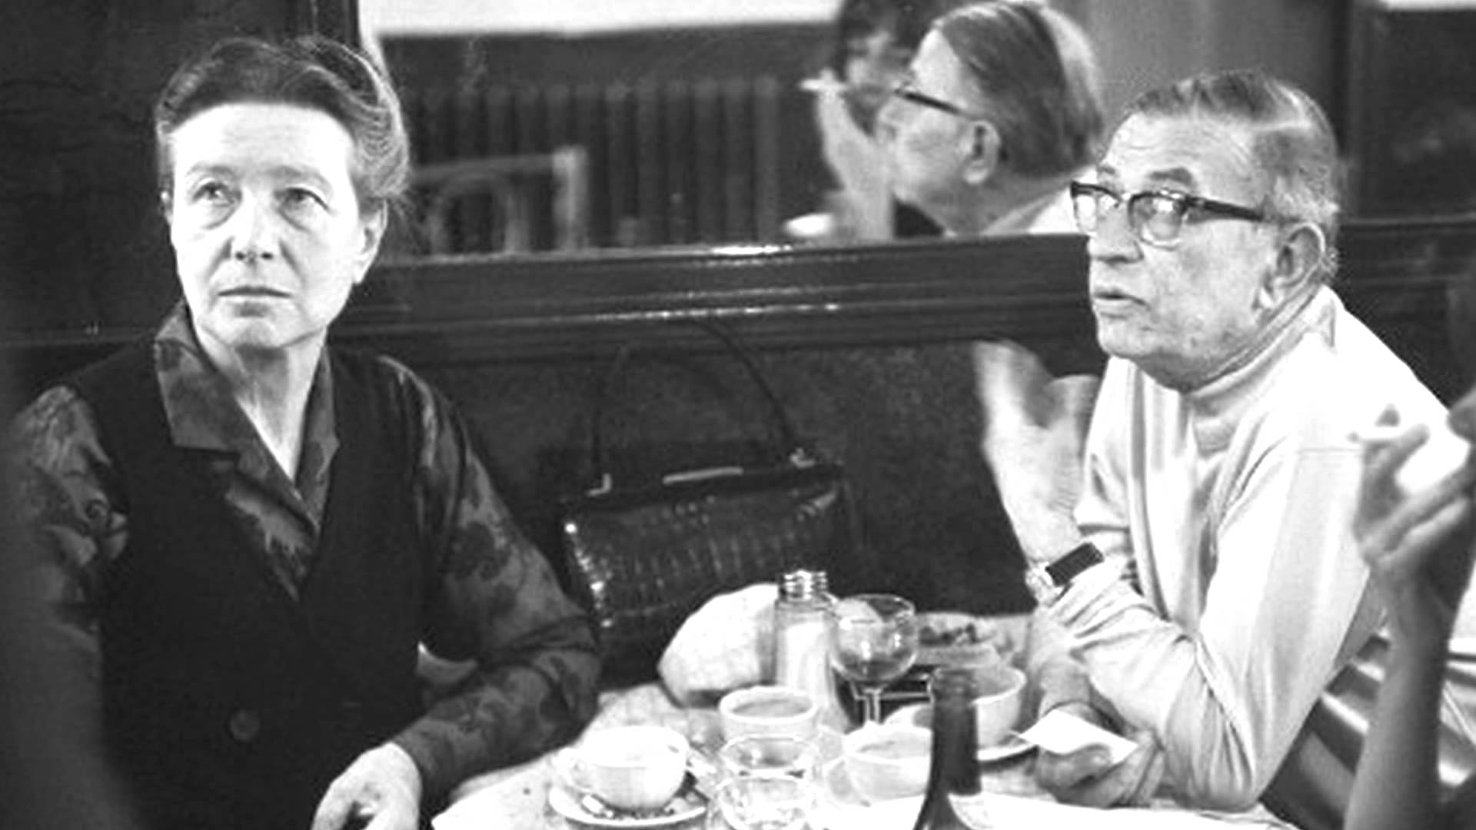
Origini della teoria gender
Donna non si nasce, lo si diventa
Simone de Beauvoir, figura tra le più importanti e fondamentali nella storia del femminismo. Da donna, si schiera con le donne nel dibattito sull’affermazione di un loro ruolo riconosciuto nella società.
E’individuata come irrinunciabile punto di riferimento per una teoria della decostruzione del determinismo biologico, guardando soprattutto alla sua opera Secondo sesso (1949). Il suo pensiero diventa il principale conforto e punto di riferimento per i movimenti del suo tempo, e oggi è il pilastro degli studi che intendono sottolineare una differenza tra il sesso e il genere.
La donna è un risultato di cultura, una costruzione sociale. Le concezioni della natura femminile sono quindi dei costrutti antropologici, che si basano su motivazioni biologiche: il maschio e la femmina sono distinti anatomicamente, e con il concetto di ‘genere’ si è impostata la società, dando all’uomo e alla donna determinati ruoli prestabiliti.
Le teorie decostruttiviste, vogliono evidenziare la fallacia di tali impostazioni mentali, individuando e scambiando ciò che appartiene alla natura con qualcosa che invece è prodotto della ‘cultura’. Questo intero discorso è quanto possiamo trovare con evidenza nella legittimazione del sistema patriarcale, ciò che si intende scardinare con i movimenti femministi.
Simone de Beauvoir
Jean-Paul Sartre

Slide 8
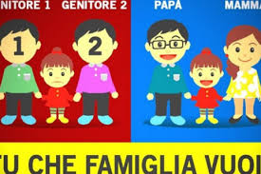
Origini della teoria gender
Una rivoluzione dolce e silenziosa
Le varie lotte in favore del “femminismo”, dell'”omosessualismo”, contro la cosiddetta “xenofobia”, contro il “proibizionismo” delle droghe, rappresentano l’essenza di questa “neorivoluzione”.
Il tradizionale apparato di partito con la sua struttura classica, funzionale alla rivoluzione socioeconomica, si rivelava ora insufficiente e inadatto per il compimento della nuova rivoluzione culturale.
Da qui lo sviluppo e la diffusione delle cosìddette lobbies o gruppi di pressione, soggetti più fluidi capaci di muoversi in campo culturale e di modificare i giudizi delle masse.
Il ruolo centrale svolto dalla cultura, nell’ambito del nuovo processo rivoluzionario, determinò, quindi, la nascita di una vera e propria industria culturale di massa, finalizzata a corrompere e sovvertire gli usi e i costumi in senso anti tradizionale e anti cristiano.

Slide 9

Origini della teoria gender
Il ‘68: dalla Rivoluzione politica alla Rivoluzione familiare (1)
Al nome di Theodor Adorno (1903-1969) va associato quello di Antonio Gramsci (1871-1937) che negli anni Trenta del Novecento teorizzò la conquista comunista del potere attraverso l'”egemonia” esercitata sui canali culturali della società: università, case editrici, mezzi di comunicazione. Le sue teorie, assieme a quelle di Marcuse e della Scuola di Francoforte, prepararono la Rivoluzione del ’68.
Il Sessantotto non fu una rivolta spontanea ma un movimento rivoluzionario accuratamente preparato che si propose di portare a compimento la rivoluzione marxista, liberando gli istinti vitali dell’individuo e delle masse dal giogo imposto da secoli di cultura e di civiltà.
Tale movimento di contestazione, sviluppatosi originariamente a metà degli anni Sessanta negli Stati Uniti, raggiunse la sua massima espansione nell’Europa occidentale toccando il suo apice nello “storicamente famoso” maggio francese.
Il Sessantotto si distinse da tutte le rivoluzioni precedenti per il suo carattere “culturale” che determinò il passaggio dal livello, classico, socio-politico, a quello dell’interiorità umana; in altre parole, dalla società all’uomo

Slide 10


Origini della teoria gender
Il ‘68: dalla Rivoluzione politica alla Rivoluzione familiare (3)
Il ’68 diede un contributo notevole al successo del femminismo e del nascente movimento omosessuale e rappresentò una vera e propria fucina ideologica delle correnti di pensiero che avranno un impatto decisivo negli anni a seguire portando ad una profonda e radicale trasformazione della società.
Le odierne pretese degli ideologi del gender, che vorrebbero abolire le superate categorie di madre e padre, richiamano alla mente, e sono la naturale conseguenza, delle rivendicazioni politiche di quel periodo, tese a sopprimere il principio di autorità e con esso, in ambito famigliare, quello che fu definito il “conformismo dei ruoli”.

Slide 11


Origini della teoria gender
Il ‘68: dalla Rivoluzione politica alla Rivoluzione familiare (2)
Herbert Marcuse (1898 – 1979), uno dei suoi ideologi principali, così spiegò la rivolta giovanile di quegli anni: «una ribellione allo stesso tempo morale, politica, sessuale. Una ribellione totale. Essa trova origine nel profondo degli individui. L’idea tradizionale di rivoluzione è tramontata, adesso dobbiamo intraprendere una sorta di diffusa e totale disgregazione del sistema».
Accanto all’attacco generale nei confronti dell’istituto naturale della famiglia, le conseguenze concrete di questa rivoluzione furono:
Lo snaturamento dell’atto sessuale, con la scissione del fine unitivo da quello procreativo.
La legalizzazione e successiva normalizzazione dell’aborto in tutti gli Stati occidentali.
Il dilagare dell’omosessualismo come normale conseguenza di una sessualità libera e istintuale, svincolata da qualsiasi riferimento morale.
La diffusione della pedo-pornografia anch’essa logico e coerente risultato di tale processo rivoluzionario, teso a giustificare qualsivoglia perversione sessuale, in nome della liberazione dei propri istinti e delle proprie passioni.
FINE

Slide 12
Confrontiamoci
Chi sono i filosofi di riferimento che storicamente hanno precorso la nascita della teoria del Gender?
Quale autrice, veicolando abilmente idee filosofiche e politiche, ha contribuito in modo determinante alla nascita del femminismo in Europa?
Quali responsabilità storico-culturali hanno avuto i movimenti “figli del ’68” sulla sessualità, sulla famiglia e sulla società?
Il termine “decostruzione” per i movimenti sostenitori del Gender è diventato una sorta di vangelo. Cosa intendono costoro per decostruzione?
Secondo te che rapporto c’è tra il femminismo e la soggiacente cultura volta a giustificare qualsiasi perversione sessuale compresa l’omosessualità e la pornografia?

